Slide 1
Graviditet, forældreSKAB, børn og familiestrukturer
Modul 6

Slide 2
Efter dette modul vil du kunne:
Forstå forskellige tilgange til graviditet, fødsel, barndom og opdragelse
Arbejde med (kommende) forældre, børn og familier på en kulturelt følsom måde
Støtte inklusionen af forskellige familier
Forstå dynamikkerne ved vold i familien på tværs af kulturer
Undgå kulturelle fordomme

Slide 3
Graviditet og fødsel i forskellige kulturer

Slide 4
Traditioner og holdninger til graviditet i verden
”Tyrkiske mødre rådes til ikke at forlade huset i 40 dage efter fødslen.” Gönül Y.
”Mange tyrkere tror, at hvis man skærer moderens hår af, vil man ødelægge barnets liv.” Güler Y.
”I Irland bærer gravide kvinder en medalje med deres skytshelgen for at beskytte dem mod det onde.” Beth M.
”I Korea tror de ældre kvinder ofte, at de kan forudsige barnets køn ud fra formen på den gravide mave.” Sumi P.
”I Kina rådes kvinder til ikke at spise for varm eller for kold mad for at holde Ying og Yang i balance.” Mailin H.
”Russiske gravide kinder rådes til ikke at sove på ryggen.” Vera I.

Slide 5
Kulturel praksis omkring graviditet og fødsel
Mange kvinder mener, at det er vigtigt at følge deres kulturs traditionelle graviditets- og fødselspraksis. Ofte er disse praksisser dybt forankret i familien og de kulturelle traditioner.
For eksempelvis:
Hvordan en gravid kvinde skal opføre sig (hvad hun skal spise, hvad hun skal gøre osv.)
Hvordan fødslen skal foregå (hvor den skal foregå, hvem skal være der til at støtte kvinden; i nogle kulturer er det helt klart faderen, mens det i andre er en kvinde fra familien)
Hvad skal man gøre for at tage sig af barnet lige efter, at det er født (hvem skal holde det, hvilke religiøse ritualer skal man følge)
Hvad skal der ske efter fødslen (hvile og ro til mor og barn eller mange mennesker til at støtte, eventuelle religiøse ritualer, bedstemorens rolle)

Slide 6
Traditioner og kulturel praksis kan give sikkerhed, men kan også skabe angst hos kvinderne
Fatima fra Syrien: ‘I vores familie bliver kvinderne passet godt på under graviditeten, især af deres mor og svigermor. De spiller en vigtigere rolle end manden i denne periode. Jeg ønskede heller ikke, at min mand skulle være til stede, når jeg fødte, men foretrak at have min mor til stede. Hun hviskede også det muslimske bønnekald i min datters øre, lige efter at hun var blevet født. Og hun sørgede for, at min baby ikke mødte det onde øje. Til dette formål dækker vi barnets hoved med et fint klæde. Jeg kunne også godt lide, at min mor tog sig så godt af mig efter fødslen. Det var for det meste rart, at hele den udvidede familie interesserede sig så meget for mig og havde så mange gode råd til mig, men nogle gange gjorde det mig ked af det, især de første dage, da jeg skulle vænne mig til at amme og stadig var ret udmattet efter fødslen.’

Slide 7
Traditioner og kulturel praksis kan give sikkerhed, men kan også skabe angst hos kvinderne
”...se på den måde, som det at være mor typisk fremstilles på i populære film og tv-serier. I den amerikanske kultur er det er være mor uløseligt forbundet med et moraliserende sprog. Igen og igen er det budskab, der forstærkes over for kommende mødre, at der er en "rigtig" og en "forkert" måde at gøre tingene på: Man er angiveligt en "god mor", hvis man afholder sig fra koffein og alkohol under graviditeten, ikke tager for meget på, planlægger en såkaldt naturlig fødsel (...), ammer i mindst et år og stråler af lykke under hele processen. Du er en "dårlig mor", hvis du drikker et glas vin en gang imellem under graviditeten, oplever angst eller ambivalens i forhold til at få et barn, ser frem til en epiduralblokade, giver dit barn modermælkserstatning (...). Denne kulturelle standard er så veletableret, at vi endda laver sjov med den og omtaler os selv som "dårlige mødre", når vi ikke lever op til disse forventninger.” (Angela Garbes 2018, s. 5)

Slide 8
Hvad man skal gøre under graviditeten, varierer fra kultur til kultur
"Under min graviditet gav min læge mig en liste over forbudte fødevarer. Øverst på listen var der ost lavet af råmælk. Da jeg vovede at købe den, tøvede ekspedienterne med at give den til mig. I Frankrig, hvor der produceres camembert, har gravide kvinder normalt lov til at spise denne type ost uden at få et dømmende blik. Her er det dog almindeligt, at man holder sig fra rå salat, når man er gravid. I Guatemala rådes gravide kvinder til ikke at gå ud, når solen står i zenit, eller når det er fuldmåne. I Ny Guinea er det forbudt for gravide kvinder at spise kød fra pungdyr. I Mali bør gravide kvinder ikke bukke sig ned, når de henter vand.”
Schönhoft s. 27 f, oversat af I-Care projektet

Slide 9

Øvelse: Hvilken kulturel praksis med hensyn til graviditet og fødsel har du mødt på din arbejdsplads, når du arbejder med forskellige familier? Identificer 3 praksisser, der adskiller sig fra praksisser i din egen kultur.

Slide 10
Hvordan kan vi rådgive de kvinder, vi arbejder med?
Prøv at være bevidst om dine egne "moralske standarder" og undgå at anvende dem på dine patienter/klienter.
Prøv at afholde dig fra at give råd om, hvad der er "rigtigt" eller "forkert".
Prøv i stedet at finde ud af, hvad moderen virkelig har brug for, hvad der giver hende tryghed, eller hvad der får hende til at føle sig usikker.
Husk på, at nogle kulturelle normer er så dybt forankret i ens liv, at de ubevidst kan påvirke kvindens opfattelser og forventninger - så giv plads til åben kommunikation, få kvinden til at tænke over sine behov og formulere dem, vis åbenhed over for eventuelle "atypiske" behov.
Undervurder ikke den nonverbale kommunikations magt - din mimik kan vise, hvis du er forvirret eller misbilliger kvindens kulturelt anderledes forventninger.

Slide 11
Migrantkvinder er mindre tilbøjelige til at søge støtte eller bruge sundhedsplejen og andre sundhedstilbud på grund af ......
manglende viden om visse sundhedsmæssige behov, andre behov og manglende bevidsthed om hvilke tilbud der kan hjælpe med at opfylde disse behov
tvivl om, hvorvidt de har ret til disse tilbud
frygt for omkostningerne ved tilbuddene
manglende sprogkundskaber i det lokale sprog og mangel på tolkning
mænds deltagelse i gruppesessioner
manglende tillid til visse tilbud (f.eks. psykiatriske tilbud)

Slide 12
Hvad kan vi gøre?
Oplyse kvinderne om de tilgængelige tilbud og forklare at de har ret til dem
Diskutere formålet med henvisninger og de potentielle fordele ved at deltage
Oplyse om eventuelle omkostninger ved brug af disse tilbud. Hvis der er tilskud til disse tilbud eller de er gratis, skal dette understreges
Oplyse kvinderne om, hvornår, hvor og hvordan de kan søge akut pleje, specialundersøgelser, undervisning (fødsel, diabetes) og andre oplysninger
Spørge, om kvinden har brug for hjælp til at bestille tid til aftaler
Forsøge at få afdækket eventuelle årsager til, at kvinden ikke vil benytte visse tilbud

Slide 13
Familier og forholdet mellem generationer

Slide 14
Familier
Familien er det vigtigste middel til socialisering.
Mødre, fædre, søskende og bedsteforældre samt den udvidede familie lærer alle deres børn, hvad de har brug for at vide.
Men familierne socialiserer ikke børn i et vakuum.
Den kulturelle kontekst, som en familie er indlejret i, spiller en vigtig rolle for socialiseringen.
I forskellige kulturelle kontekster finder vi forskellige opfattelser af, hvad en familie er, hvilke funktioner den har, og hvem der tilhører en familie.

Slide 15
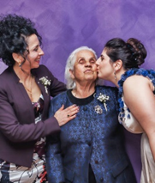
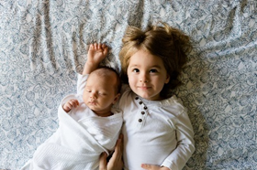


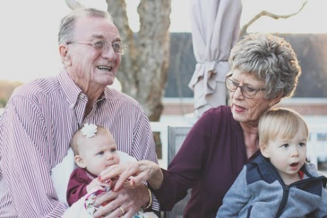
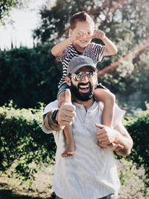
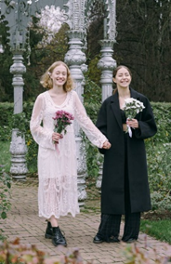
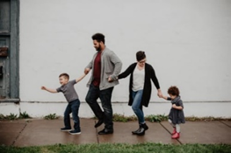
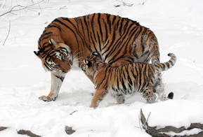
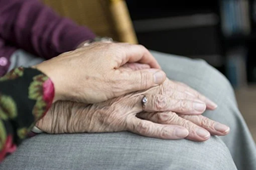
Se på billederne Vælg dem der viser en familie

Slide 16
Nogle definitioner på familier
Familien er en social gruppe, der er kendetegnet ved fælles bopæl, økonomisk samarbejde og reproduktion. Den omfatter voksne af begge køn, hvoraf mindst to har et socialt godkendt seksuelt forhold, og et eller flere børn, egne eller adopteret af det seksuelt samboende par. (Murdock, 1949 citeret i Steel, Kidd, & Brown, 2012, s. 2).
Et netværk af beslægtede personer (Goldthorpe, 1987 citeret i Steel et al., 2012, s. 3).
En gruppe af personer, der er direkte forbundet gennem slægtskab, og hvis voksne medlemmer påtager sig ansvaret for at tage sig af børn. (Giddens 1993 citeret i Steel et al., 2012, s. 2).

Slide 17
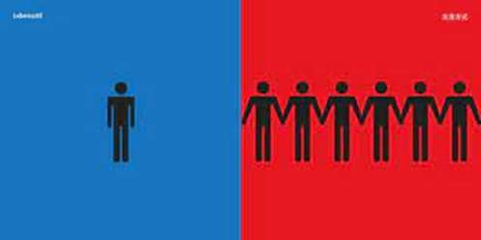


Kulturelle forskelle I familiebegrebet Yang Liu (2010):East meets West
Hvordan fortolker du tegningerne ud fra dit eget kulturelle synspunkt?

Slide 18
Billederne beskrives to forskellige måder at leve på, på en kontrastfyldt måde. På den ene side er der i mange "vestlige" kulturer en tendens til at leve på en meget individualiseret måde. Mange mennesker lever alene eller i små familier. Man fokuserer mere på den individuelle lykke end på lykken i de grupper, som man lever sammen i. I mange familier i den "vestlige" verden er det f.eks. en selvfølge, at børnene flytter til en anden by, når de er blevet voksne, for at leve deres eget liv og passe deres egen karriere i stedet for at tage sig af resten af familien.
På den anden side er der mange andre kulturer, hvor man har en tendens til at leve i større familier eller samfund og er meget tæt forbundet og ofte afhængige af hinanden.
Hofstede beskriver denne forskel som "kollektivisme" og "individualisme": Den afgørende forskel er om den enkeltes selvopfattelse er "jeg" eller "vi". I individualistiske samfund tager individet sig primært af sig selv og den nærmeste familie. I kollektivistiske indgår det enkelte menneske i "grupper", som tager sig af den enkelte, der til gengæld er loyal overfor gruppen. (www.hofstede-insights.com)
Dagmar Domenig har et andet udtryk for denne kulturelle forskel. Hun skelner mellem individcentrerede og familiecentrerede samfund (Domenig s. 216).

Slide 19
Familieprototyper i forbindelse med forskellige kulturelle kontekster Heidi Keller (2011)
Prototype: Psykisk autonomi | Prototype: Relationsmæssig tilknytning
Acceptere børn som de er | Familieforhold er i fokus
Opfattelse af børns behov og ønsker | Børn overtager opgaver i familien
Tilbyde muligheder for at udvikle egne færdigheder og kompetencer | Børn er en del af et system af forventninger og pligter
Respekterer barnets grænser | Forældrene er eksperter og ved, hvad der er bedst for deres børn
Rose og anerkende barnet
Ligeretsprincipper: der stilles spørgsmål og tilbydes muligheder

Slide 20
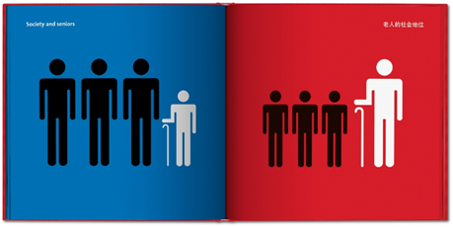
Ældre i familier
Yang Liu (2010):East meets West

Slide 21
Ældre i familier
På de to billeder beskriver Yang Liu forskellige former for relationer mellem generationerne, som kan afhænge af forskellige kulturelle baggrunde. Ældre kan spille en "større" rolle i nogle ikke-vestlige kulturer.
Dette kommer også til udtryk i billedet af hverdagslivet. Afhængigt af den kulturelle baggrund kan ældre spille en aktiv rolle i familien ved at tage sig af børnebørnene, mens ældre i andre sammenhænge er mindre engagerede i denne rolle.
Når vi arbejder med borgere/patienter fra forskellige kulturelle baggrunde, kan det være nødvendigt at tage hensyn til, at de ældre familiemedlemmer kan have mere eller mindre indflydelse på borgeren/patienten afhængigt af familiens kulturelle baggrund. Bedsteforældre kan være en værdifuld kilde til støtte for en familie eller de kan blande sig på en uønsket måde. Omvendt skal vi, hvis vi arbejder med ældre borgere/patienter, være opmærksomme på den rolle, de spiller i deres familie. Er de godt integreret og respekteret, eller har deres familier travlt med deres egne problemer og liv?

Slide 22
Vold i familier på tværs af kulturer
Desværre forekommer vold i familier eller mod børn i alle kulturer
Det kan ske, at volden er begrundet i en kulturel kontekst, f.eks. tvangsægteskab eller kønslemlæstelse
Uanset hvor den forekommer, er vold altid et tegn på hjælpeløshed og et middel til at udøve magt. Dette bør under ingen omstændigheder tolereres
Som social- eller sundhedspersonale har du måske at gøre med borgere eller patienter, der har oplevet eller overlevet forskellige former for vold
Den internationale førstehjælpsmanual fra Emprove Foundation findes her: https://emproveproject.eu/first-aid-kit/

Slide 23
Sammenfatning
Familier kan have forskellige former, og der kan være forskellige opfattelser af relationerne inden for en familie.
I de fleste tilfælde har de en betydelig indvirkning på borgerens/patientens trivsel. Familierelationer kan være en værdifuld ressource for en person.
Dårlige relationer inden for familierne kan dog også nogle gange have en negativ indvirkning på en patient.
Prøv at vurdere, hvad familien betyder for din borger/patient.
Prøv at tilskynde ham/hende til at finde den rette balance mellem følelsen af at høre til familien og egen autonomi.
Men pas på ikke at vurdere dette ud fra egen kulturelle baggrund.

Slide 24
Barndom på tværs af kulturer

Slide 25
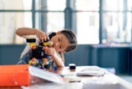
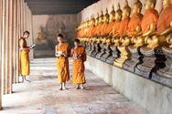
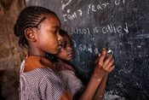
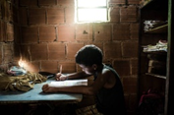
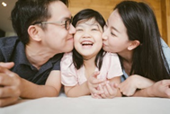
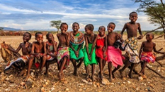
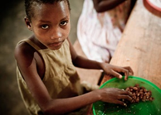
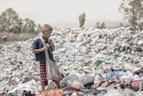
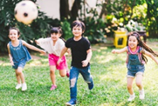

Slide 26
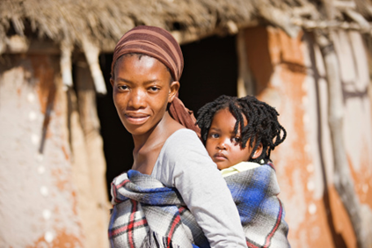
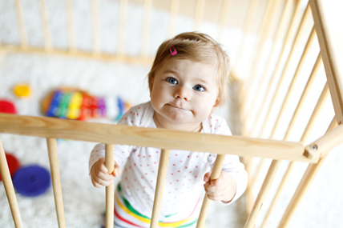
Socialiseringsstrategier i Tyskland og Cameroun (Heidi Keller 2011)

Slide 27
Forskellige uddannelsesmål i tyske middelklassefamilier i sammenligning med Nso kvinder fra Cameroun (Keller 2011)
Uddannelsesmål for børn under tre år | Niveau af enighed blandt mødrene fra Osnabrück | Niveau af enighed blandt Nso mødrene
Respektere ældre | Noget uenig | Meget enig
Gøre hvad ældre siger | Meget uenig | Meget enig
Bevare social harmoni | Lidt enig | Meget enig
Stå ved sig selv | Lidt uenig | Meget uenig
Skille sig ud fra andre | Lidt uenig | Meget uenig
Udtrykke sine egne ideer | Meget enig | Noget uenig
Udvikle sine talenter og ideer | Meget enig | Lidt uenig

Slide 28
Tyske mødre, dvs. vestlige mødre, lagde stor vægt på, at deres børn udviklede talenter og interesser i de første tre år af livet og lærte at stå ved sig selv. De lagde slet ikke vægt på, at børn i denne alder skulle gøre, hvad deres forældre sagde til dem og respektere ældre.
Camerounske kvinder lagde derimod stor vægt på dette samt på de to andre tilknytningsorienterede mål (at dele med andre og opretholde social harmoni). De afviste de mål, der var orienteret mod selvstændighed. De to grupper viser klare forskelle i orienteringen mod selvstændighed og tilknytning.
Keller konkluderede på baggrund af sin forskning, at vestlige pædagogiske tilgange ofte er fokuseret på et jeg-perspektiv i stedet for at fokusere på et vi-perspektiv. Hun mener, at der bør være en bevidsthed blandt fagfolk, der beskæftiger sig med børns udvikling, som tager hensyn til forskellige tilgange til børns behov.

Slide 29
Hvordan man håndterer/undgår kulturelle konflikter
Der kan opstå kulturelle konflikter, hvis forskellige mål, der er fastsat af familien og andre socialiseringsinstitutioner (skole, terapeuter osv.), støder sammen. Hvis en læge (med gode intentioner) siger til vegetariske forældre, at de skal servere kød til et barn og forældrene har en ambivalent holdning til denne kost for deres barn (f.eks. ser moderen fordelene ved det, mens faderen er imod det), vil det lægge yderligere pres på barnet i stedet for at bidrage til en sund livsstil.
Hvis der ikke tages hensyn til disse "forskelle" i børnenes referencesystemer, f.eks. familien, skolen, lægen, terapeuten osv., og hvis relationer mellem de forskellige "verdener" ikke fungerer, vil barnet lide under disse omstændigheder.
Man skal passe på ikke at generalisere den såkaldte "kulturpessimistiske" opfattelse i tilfælde som dette. I stedet for at spørge, hvilke konflikter der opstår som følge af disse forskellige mål, kan vi også spørge, hvilke ressourcer der opstår som følge af disse forskelle og behovet for at lære at håndtere dem.

Slide 30
At styrke børn, der skal håndtere modsætninger - nyttige sætninger
Jeg kan og er klar til at definere mine egne idéer
Jeg kan og er klar til at finde ord for mine egne mål og værdier
Jeg er et kraftfuldt centrum for initiativ, og jeg er i stand til at mobilisere energi. Jeg vil tage ansvar for min handling
Jeg kan og er klar til at have ambivalente følelser uden at undertrykke dem eller gøre andre ansvarlige

Slide 31
Tips til at arbejde med tosprogede familier
Prøv at indgå i en samtale med børnene, børn er ofte meget kreative til at håndtere kommunikationsbarrierer
Hvis du føler, at det er problematisk at tale på et fremmedsprog i en bestemt situation, så prøv at sige noget som f.eks.: "Petra er her hos os, men hun forstod ikke, hvad du lige sagde" i stedet for "ingen forstår, hvad du siger, hvis du taler tyrkisk". Generaliseringer som "ingen" øger normalt følelsen af stereotyper og den interne usikkerhed hos den anden part i dialogen, hvilket kun kan skade forståelsesniveauet og ikke giver nogen merværdi til samtalen.
At skifte mellem forskellige sprog er en normal procedure, når man vokser op med to sprog, det er endda et tegn på en meget kreativ proces, så tag det som et tegn på kreativitet og ikke som en svaghed.
I stedet for "igen tyrkisk, stop det", så sig "Jeg ville ønske, jeg kunne forstå tyrkisk!"

Slide 32
En kultur der byder velkommen: repræsentation er vigtigt
Hvordan man støtter inklusion, når man arbejder med forskellige familier

Slide 33
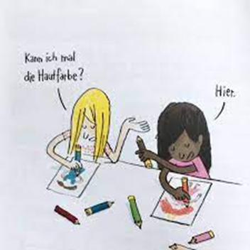
Må jeg bede om en hudfarvet blyant? Værsgo
Kilde: Labor Arteliergemeinschaft (2017): Ich so Du so

Slide 34

Øvelse i selvreflektion
Beskriv en "helt" eller en "heltinde", som du beundrede som barn
Hvilken hudfarve havde din(e) helt(e)?
Hvilken etnisk baggrund havde de?
Hvilket køn havde de?
Hvad var deres fysiske kendetegn?

Slide 35
Hvem skal man identificere sig med som barn?
Vi har en tendens til at identificere os med mennesker, der ligner os selv. Børn, der ikke har de samme karakteristika som størstedelen af samfundet, har ofte ikke nogle figurer, der ligner dem selv. Prinsesser i bøgerne er for eksempelvis oftest blonde og har lys hud.
For at sikre en atmosfære, hvor familierne kan føle sig velkomne og respekterede med alle deres individuelle karakteristika, er det vigtigt at skabe miljøer, hvor disse karakteristika er repræsenteret.
Legemateriale og bøger repræsenterer ofte den samfundsmæssige norm for flertallet. For at skabe et miljø, der giver alle familier mulighed for at udvikle en følelse af tilhørsforhold, er social- og sundhedspersonale nødt til at undersøge kritisk, om og i hvilken form børnene og deres referencegrupper er repræsenteret i institutionen.

Slide 36
Diversitet - tjekliste
Er der fagfolk med andre modersmål eller med anden etnisk baggrund?
Er der forskellige sprog repræsenteret i din institution eller i det materiale, der produceres af din institution (især målgruppens sprog)?
Er der bøger/dukker/billeder, der skildrer socialt relevante roller (læger, piloter osv.), med personer med forskellig etnisk baggrund?
Er der dukker og legefigurer med forskellige hudfarver?
Er der historier, hvor hovedpersonerne bærer tørklæde?
Findes der bøger/billeder, hvori forskellige familier er afbildet?
Hvad antager vi for at være "normalt", f.eks. i spise- eller sovesituationer, uden at have tænkt over, at vi måske har en vestlig opfattelse af "normalitet" set fra majoritetssamfundets synspunkt?
Afspejler vores lokaler mangfoldigheden i de familier, vi arbejder med (f.eks. billeder af forskellige familier, skilte på forskellige sprog)?

Slide 37
Sammenfatning
Alle familier er forskellige, selv inden for den samme kultur.
Når man arbejder med familier, der har en anden kulturel baggrund end ens egen, skal man have et åbent sind.
For at yde kulturelt følsom pleje skal man lytte til og respektere andre folks synspunkter, som kan være forskellige fra ens egne.

Slide 38
Refleksion og handlingsplan
Identificer 3 ting, du har lært af dette modul.
Identificer 3 ting, som du vil reflektere over.
Identificer 1 adfærd, som du vil ændre som følge af ny viden.

Slide 39
Refleksion og handlingsplan
Hvad har jeg lært om mig selv og min egen kulturelle baggrund?
Hvad har jeg lært om at arbejde med familier med forskellige kulturelle baggrunde?
Hvad vil jeg ellers vide?
Hvilke ændringer vil jeg foretage mig for at sikre, at alle kulturelle hensyn er på plads for de mennesker, som jeg tager mig af?

Slide 40


